Slide 1
NO GOKASE
NO LIFE
～住みよい町にするために～
３年 甲斐 陽向
Notes:
No gokase no life ～住みよい町にするために～ ３年 甲斐 陽向
日本が高齢化社会になっていく中、これからは、ご高齢の方が何不自由なく楽に暮らせる五ヶ瀬町でなければなりません。

Slide 2
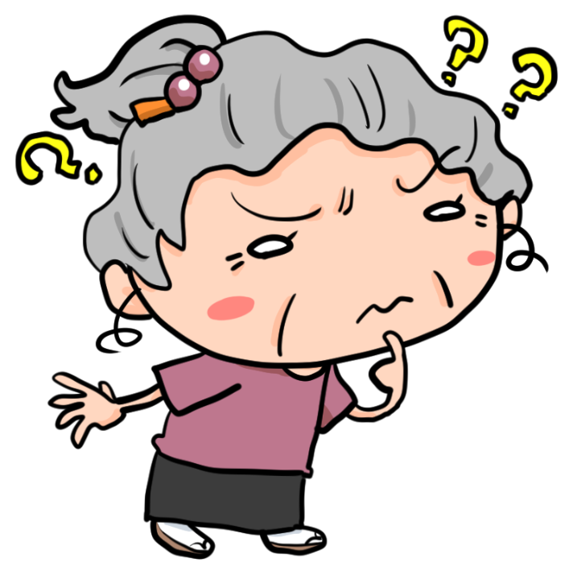
町民の主な買い物の仕方
コミュニティバス
自家用車
移動販売は充実してない
Googleより
Notes:
まず、買い物についてです。山が多くスーパーやコンビニ、Aコープまたは高千穂など店に行くだけでも数十分(時間)ととても時間がかかります。
町民は主にコミュニティーバスや自家用車、徒歩が多いでしょう。しかし、店から配達してくれる移動販売というものは充実はしておりません。

Slide 3
高齢化の割合
Ｈ２７ ６５歳以上 ３７．６％
Ｒ２ ６５歳以上
４０％超え
Notes:
また、年々五ヶ瀬町の高齢化も急速に進んでおり、令和２は６５歳以上が４０％越えです。

Slide 4
町内の主な仕事の割合（２６市町村あたり）
第一次産業 農林水産業 ３７．６％ 県内市町村 ２位
第二次産業 鉱工業 １４．６％ 県内市町村 最下位
第三次産業 サービス業 ４７．７％ 県内市町村 ２３位
Notes:
町内の主な仕事の割合を見てみると、
第１次産業は特に問題ありませんが、
第二次産業の鉱工業、第三次産業のサービス業が明らかに低いです。
今回はこのサービス業の発展をさせていきたいです。

Slide 5
すぐ働ける店舗数
町内の店の数
８８店舗
すぐにでも働ける店
１８店舗
Notes:
そもそも町内にはどのくらいのお店があるのでしょうか。なんと８８店舗もあります。
しかし、１８店舗しかすぐに働くことができません。少ないです。

Slide 6
問題点
○買い物行くのに不便。
○第三次産業の職業が少ない。
○若者の仕事が少ない。
○高齢化が進んでいる

Slide 7
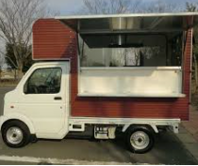
移動販売車
Googleより
Notes:
そこで役に立ってくるのが移動販売車です。現に五ヶ瀬町では、特産センターの食材をトラックで移動販売しております。
もっと楽に買い物ができるには、数を増やしたりなど改善が必要です。運転手は若者のするとよいでしょう。

Slide 8
提言
○移動販売を行って、五ヶ瀬町民が住みよい町にしたい

Slide 9
仮説
移動販売が増えれば、買い物に行けない方々に住みよい
暮らしができるだろう
Notes:
ご高齢の方にも助かるし、新しい仕事にもなります。

Slide 10
メリット 移動販売をすることで
高齢者の方々に安心して買い物が できる。
老人ホームに行きたくない一人暮らしの方々に対応ができる。
運転手を若者にでき、職業が増える。

Slide 11
デメリット 移動販売をすることで
○移動販売車の燃料（ガソリン）
○運転手の募集
○車のお金（中古・移動販売車）１５０～２００万円
○開業費３００～５００万円

Slide 12
カフェや売店の開業代
１０００万円程度
開業費について
比較的少ない資金で始められる
車両代
駐車場
調理機器
３００～５００万円
許可所得
開業資金
Notes:
カフェや売店(パン屋・ケーキ屋)などを開こうとしたら１０００万の大金がかかります。
しかし、移動販売となれば３００～５００万となり比較的少ない資金で始められることがわかります。
また、車は無理に買う必要はなく、現在、五ヶ瀬町にある車でも構いません。

Slide 13
儲かっている人の…
移動販売の平均年収とは
平均７００万円

Slide 14
一般的には…
平均４００～５００万円

Slide 15
移動販売車用バス停
Notes:
どうしても車が通れなかったりすること場合はバス停のように集まってもらって買い物をしてもらいます。

Slide 16
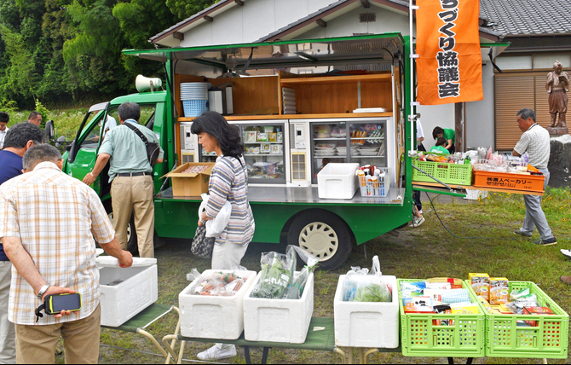
移動販売の様子
Googleより
Notes:
この写真は公民館をバス停として活動をしています。公民館は地区の中心にあるので長い距離を移動する必要がありません。それでも遠いという方がいれば実際にその家に配達してくれます。その日によってメニューや商品が変えられたりできます。また、食材などは特産センターやエーコープから取り寄せ販売します。足りない食材を町民の方に要求された場合、次回に持ってくることもできます。

Slide 17
移動販売車が来る日
月 | 火 | 水 | 木 | 金 | 土 | 日
桑野内 鞍岡 | 三ケ所 坂本 | 休み | 休み | 桑野内 鞍岡 | 三ケ所 坂本 | 休み
Notes:
移動販売車が来る日です。移動販売車は地区ごとに3日に1度のペースでやってきます。
１台では回れない場合数台必要です。

Slide 18

どのようなものを売るのか

Slide 19
A coop
特産センター
○日用品
○食べ物・飲み物
○調味料

Slide 20
ナイスな効果
○災害時に食料を保管できる。
○車がない方に便利。
○家賃がかからない。
○客がいるところに移動できる。
○営業時間が調整しやすい
Notes:
・もちろん販売だけでなく、一時的に保管し、災害時には対応ができます。
・カフェなどの土地がない分、家賃がありません。しかし、許可などでお金が出る場合もあります。

Slide 21
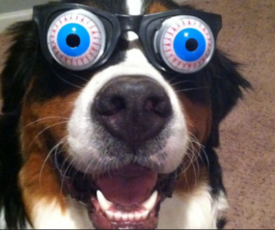
事例
Gif８９．Netより

Slide 22
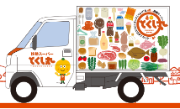
移動スーパーとくし丸
徳島県徳島市より
Notes:
徳島県徳島市では、スーパーを移動させて高齢化を解決するという取組が行われています。
「とくし丸」は創業者が中山間地域で暮らしていたために買い物に不自由にしていることから買い物難民問題に着目し、移動スーパーを立ち上げたのが、始まりだそうです。
今では全国にフランチャイズしているそうです。

Slide 23
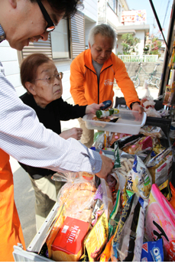
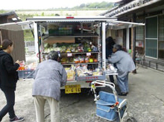
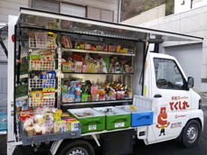
トクシ丸ホームページより
Notes:
このように移動スーパーが家に来てくれます。
移動スーパーの車はあまり食材が入れられないのではないかと思った方のいると思いますが、写真を見て分かるように結構、大容量で食材が少ないわけではなさそうです。

Slide 24
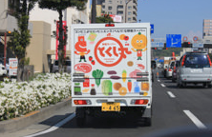
細い路地でもラクラク移動
Notes:
移動販売をするにはミニマムな軽トラックがよく、細い路地もらくらく行くことができます。
五ヶ瀬には山が多いので対応できると思います。

Slide 25
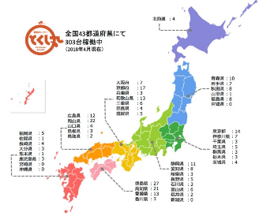
Notes:
とくし丸は初めは、高齢者に対し助けになるようなことをしていましたが、今ではそれプラス全国的にも事業を行っています。
五ヶ瀬町も移動販売によって活性化できることが期待できます。とくし丸を呼ぶわけではなく、五ヶ瀬町の移動販売車をつくります。

Slide 26
予想される結果
○五ヶ瀬町民の高齢者にとって買い物をすることが難しい方々にサポートができる。

Slide 27
まとめ
移動販売を使って五ヶ瀬町民を住みよい町にする。
Notes:
以上で終わります。

